Slide 1
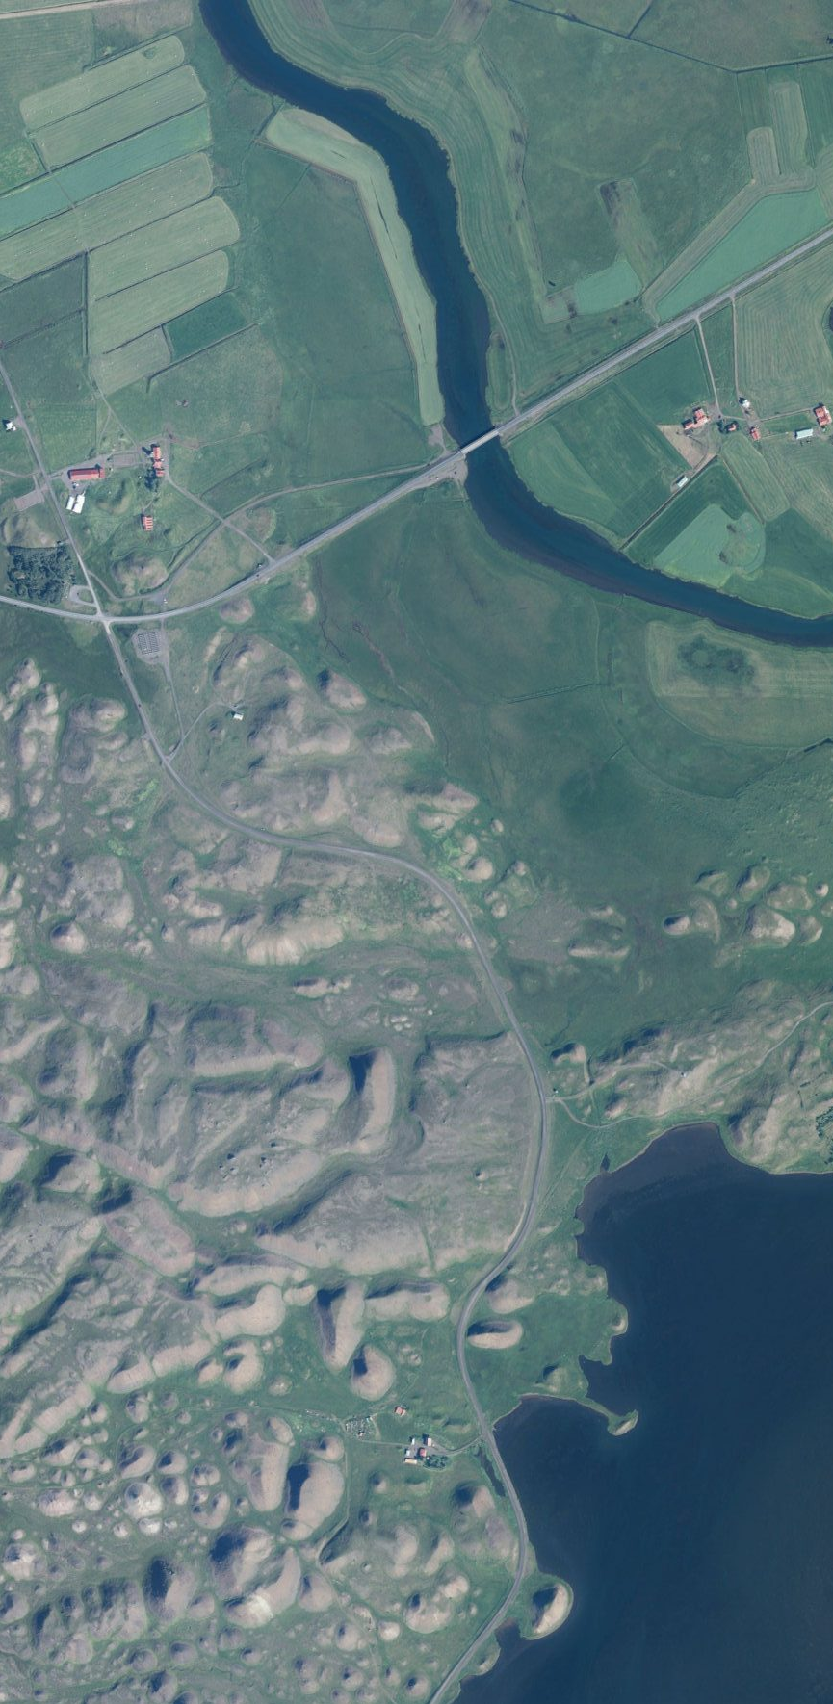

Íbúafundur
Endurskoðun aðalskipulags
Sveitarstjórn Húnabyggðar leggur fram tillögu að endurskoðuðu aðalskipulagi fyrir Húnabyggð sem kynnt verður á opnum kynningarfundi þriðjudaginn 24. febrúar kl 17 í Félagsheimilinu Blönduósi.
Fulltrúar úr skipulagsnefnd og sveitarstjórn verða á staðnum sem og skipulagsráðgjafar sem munu fara yfir helstu atriði sem taka breytingum, hvað þetta þýðir fyrir íbúa sveitarfélagsins og hvernig almenningur geti haft áhrif og sett fram sínar skoðanir.
Allir hvattir til að mæta, og kynna sér gögnin og taka þátt í umræðum um framtíð Húnabyggðar.
Það verður heitt á könnunni!☕
Gögnin má finna á skipulagsgátt undir númeri 1293/2024 þar sem einnig skal skila athugasemdum og ábendingum.

